Slide 1
Панкреонекроз
Выполнила: ординатор 1 года
Далакова А.М.

Slide 2
Пациентка А.Р.Р. 57 лет
Жалобы: на боли в эпигастральной и пупочной областях, средней интенсивности, опоясывающего характера, тяжесть в левом подреберье, возникающие через 1 час после приема пищи, тошноту, рвоту, не приносящую облегчения

Slide 3
Общее состояние больной на момент осмотра удовлетворительное, положение активное, сознание ясное, выражение лица спокойное. Телосложение правильное, конституция астеническая.. Вес 70 кг, рост 170 см, температура тела в подмышечной впадине 36,7 0 С. Кожа бледно-розовая, без пигментаций. Сыпей, трещин, геморрагий, расчёсов нет. Видимых опухолей нет. Влажность кожи умеренная, её эластичность и тургор тканей сохранены. Ногти и волосы без патологических изменений. Видимые слизистые розового цвета, без высыпаний, влажные. Подкожная жировая клетчатка недостаточно развита, толщина кожной складки в области угла лопатки один сантиметр.

Slide 4
STATUSLOCALIS: Осмотр: живот симметричный с обеих сторон, не вздут, брюшная стенка в акте дыхания участвует. Венозной сети и перистальтики не видно, послеоперационных рубцов нет, стрий нет, видимых объемных образований нет.

Slide 5
Анамнез заболевания: 31 апреля 2023 года почувствовала резкую боль в области эпигастрии, больше слева, также тошноту и рвоту. 4 мая утром, в связи с общим ухудшением состояния вызвала бригаду скорой медицинской помощи и была доставлена в приемное отделение городской клинической больницы №15 им. О.М. Филатова

Slide 6
Клиника: Болезнь всегда развивается на фоне острого панкреатита с характерными для его клинической формы проявлениями. Дебютирует всегда остро, практически во всех случаях – после застолья с обильным приемом пищи или употреблением большого количества алкоголя. Ведущий симптом панкреонекроза – интенсивная, мучительная для пациента опоясывающая боль, отдающая в левое плечо, левую часто живота, поясницу. До момента отмирания нервных окончаний чем больше выражен некроз, тем тяжелее болевой синдром, но при их некрозе боль постепенно уменьшается.

Slide 7
Второй характерный для панкреонекроза поджелудочной железы признак – многократная частая рвота, которая не приносит пациенту облегчения и возникает вне связи с едой. Рвотные массы содержат кровь, комки желчи.
Рвота быстро приводит к обезвоживанию организма пациента, которое проявляется снижением объема выделяемой мочи, сухостью слизистых оболочек и кожи.

Slide 8
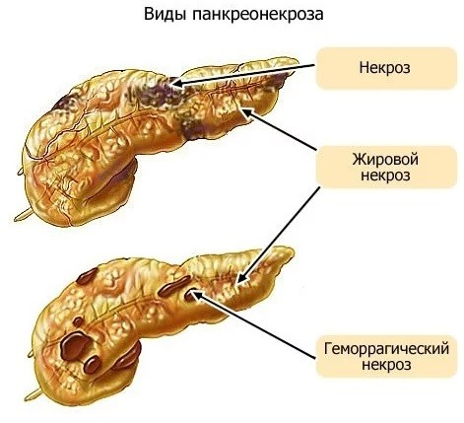

Slide 9
УЗИ брюшной полости при поступлении:
Желчный пузырь без патологии.
Почки без особенностей. Поджелудочная железа: головка –25 мм,, тело - 21мм, хвост -20 мм. Головка с выраженными признаками деструкции диаметром 20 мм. Контуры железы неровные, структура неоднородная, изоэхогенная. Выраженная пневматизация петель кишечника среднего и нижнего этажа брюшной полости.
Заключение: Острый панкреатит. Панкреонекроз.

Slide 10
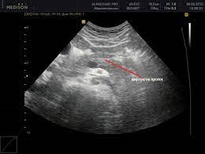
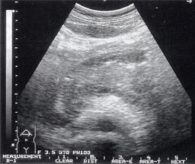

Slide 11
УЗИ брюшной полости после проведенного лечения:
Желчный пузырь без патологии.
Почки без особенностей.
Поджелудочная железа: головка –14 мм,, тело – 16 мм, хвост -16 мм.
Контуры: неровные.
Структура: однородная.
Эхогенность: не изменена.
Заключение: поджелудочная железа нормальных размеров.

Slide 12
Дифференциальную диагностику острого панкреатита, панкреонекроза необходимо провести острым катаральным холециститом, пенетрацей язвы желудка или 12 перстной кишки в поджелудочную железу и острой кишечной непроходимостью.

Slide 13
Острый катаральный холецистит сопровождается интенсивными постоянными болями в правом подреберье и эпигастральной области с иррадиацией в поясничную область, правую лопатку и надплечье, правую половину шеи. Часто возникает рвота желудочным, а затем дуоденальным содержимым не приносящая больному облегчения. Температура повышается до субфебрильной, умеренная тахикардия до 100 ударов в минуту, иногда некоторое повышение АД. Язык влажный, может быть обложен белым налетом , живот участвует в акте дыхания при этом отмечается некоторое отставание правой половины в верхних отделах. При пальпации живота возникает резкая болезненность в правом подреберье, особенно в области проекции желчного пузыря. Напряжения мышц брюшной стенки нет или выражено незначительно. Положительные симптомы Ортнера-Грекова, Мерфи, Мюсси-Георгиевского. Иногда можно увеличенный умеренно болезненный желчный пузырь. Чаще всего катаральный холецистит провоцируют погрешности в диете, у нашей больной была похожая клиника, но на основании того, что у нее отрицательные симптомы Ортнера-Грекова, Мерфи, Мюсси-Георгиевского, а также боли нелокализованы в области желчного пузыря, а носят умеренно выраженный опоясывающий характер, также отсутствует рвота и т.д. данный диагноз можно исключить.

Slide 14
При пенетрирующей язве в поджелудочную железу наблюдается следующая картина: язвенный анамнез чаще свойственен этой категории больных, перед пенетрацией боли усиливаются, при пенетрации боли становятся менее правильными (теряется их связь с приёмом пищи, чаще это ночные боли), они имеют опоясывающий характер. На высоте болей возникает рвота в крови повышаются показатели свойственные поражению поджелудочной железы ( амилаза, диастаза мочи, трипсин, липаза и д.р.) Рентгенологически определяется неподвижность желудка в области пенетрации, симптом глубокой ниши выходящей за пределы органа. При ФГС выявляется язвенный дефект с пенетрацией в поджелудочную железу, при физика льном обследовании наблюдается местное напряжение мышц брюшной стенки и локальная болезненность. У нашей пациентки очень похожа клиника, но т.к. боли сохраняют связь с приёмом пищи и самое главное нет подтверждения при ФГС данный диагноз также можно исключить.

Slide 15
При острой кишечной непроходимости появляются схваткообразные боли без иррадиации её в другие области. Эта боль сопровождается резким усилением кишечных перистальтических шумов, определяемых при аускультации живота и даже на расстоянии в виде резкого урчания в животе.(в начальном периоде заболевания), в дальнейшем перистальтические шумы затихают, и наблюдается симптом гробовой тишины. Многократная рвота при кишечной непроходимости с течением времени приобретает каловый характер. Больные принимают вынужденное положение, живот у них вздут. Над раздутой кишечной петлёй при перкуссии живота устанавливают зону высокого тимпанита (симптом Валя и Кивуля). На рентгенограмме наблюдаются чаши Клойбера. Чего у нашей больной не наблюдается.

Slide 16
В результате проведённой медикаментозной терапии состояние больной улучшилось, боль купирована, возникала только при пальпации, прошла тошнота. В настоящее время больная продолжает лечение в стационаре и подготавливается к выписке.

